Slide 1

Chapitre 14
Création de directives

Slide 2
Découpage du code
Il est nécessaire de découper le code
Facilite la réutilisation
Facilite la maintenance

Slide 3
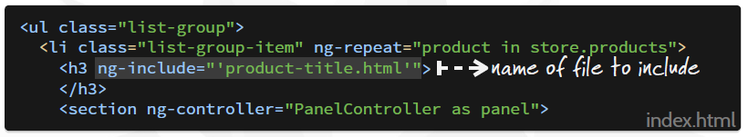
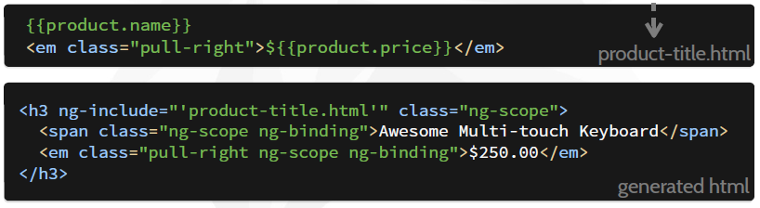
NgInclude
Permet d'inclure un fichier

Slide 4
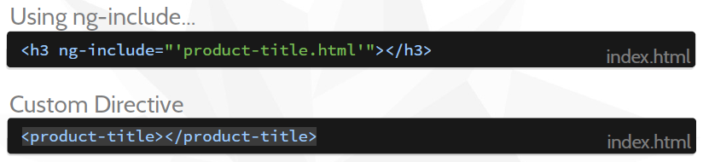
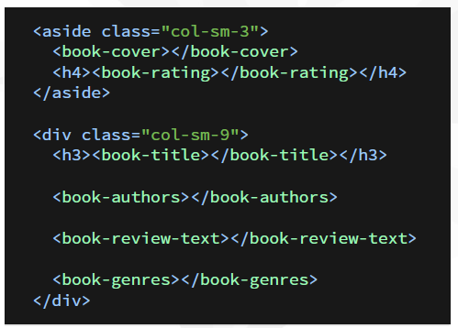
Custom Directives
Ces 2 codes produisent la même chose
Les Custom directives permettent d'écrire du HTML qui contient du comportement applicatif
Plus facile à lire =>

Slide 5

Ecrire une directive
Pour créer la directive suivante
Il faut utiliser la fonction directive
Le nom de la balise doit être traduit en CAML case
product-title donne productTitle
Les directives NG respectent cette norme
Ng-xxx donne ngXxx

Slide 6
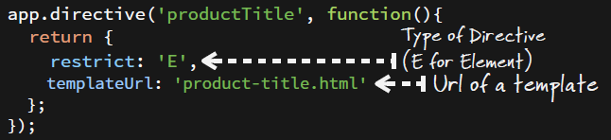

Ecrire une directive Element
Restrict définit le type Element ou Attribut
- A E C (Attribute, Element, Class)
TemplateUrl définit l'URM du template
Template qui contient

Slide 7
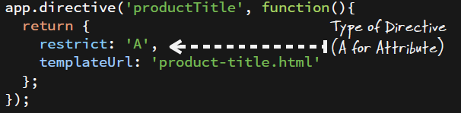
Ecrire une directive Attribut
S'utilise comme suit

Slide 8
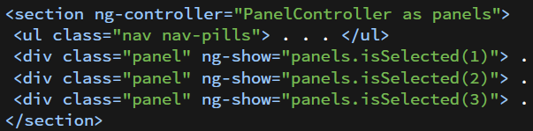
Directives avec contrôleurs
Certaines directives contiennent de l'intelligence
Il ne suffit pas de créer un template
Il faut également créer le contrôleur
Exemple

Slide 9
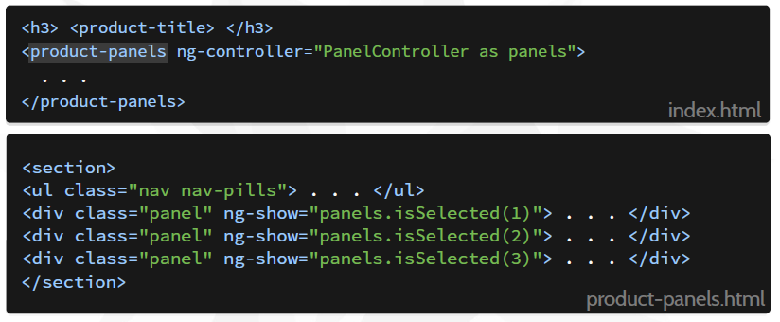
Directives avec Contrôleurs
Il faut d'abord créer le template
La directive créée peut utiliser d'autres directives
NgController dans l'exemple

Slide 10
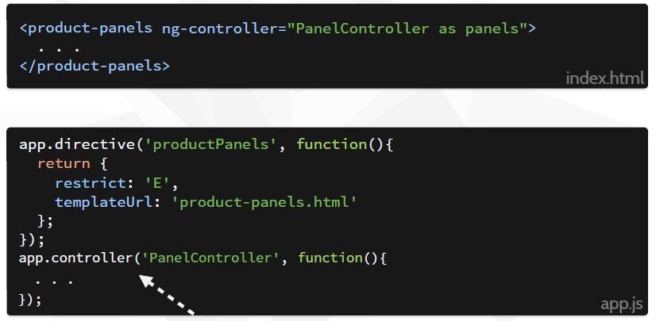
Directives avec Contrôleurs
Ajout du contrôleur et liaison avec NgController

Slide 11
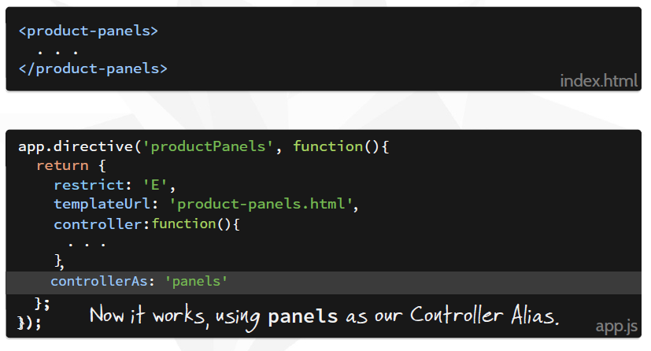
Directives ControllerAs
Il existe une écriture simplifiée sans NgController
Ecriture avec ControllerAs

Slide 12
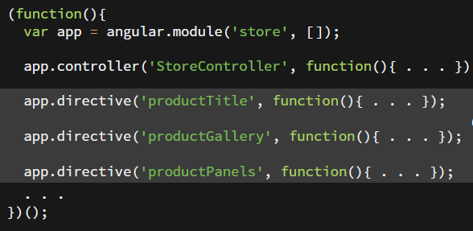
Contrôleurs avec plusieurs directives
Pouvons nous refactoriser ce code ?

Slide 13
Dépendances
Il suffit de migrer le code dans un .js
Définir un nouveau module pour les produits
Chaque module possède une closure
Chaque variable app est différente
Gestion des dépendances dans le 2ème paramètre de module

Slide 14
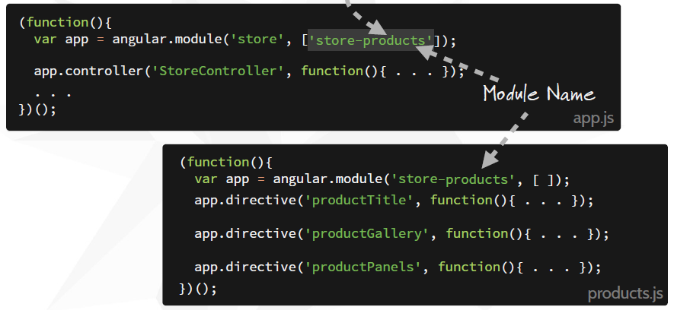
Dépendances

Slide 15
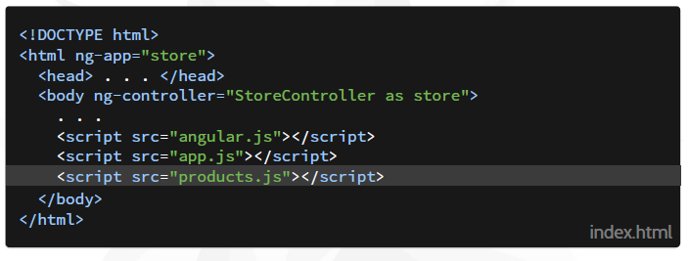
Découpage
Le nouveau module doit être inclut dans le HTML principal
Le découpage doit se faire par fonctionnalité
Approche objet
App contient le programme principal

Slide 16
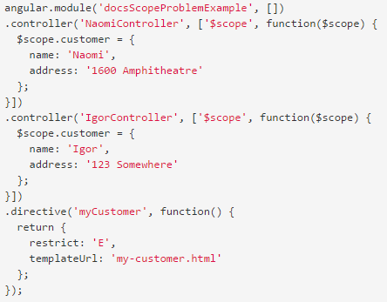
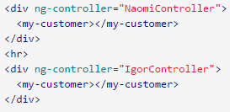
Partage du scope
Le scope est partagé avec le scope du contrôleur appelant
Ce n’est pas une bonne chose
Depuis Angular 1.5 il n’est pas encouragé d’avoir un contrôleur par directive

Slide 17
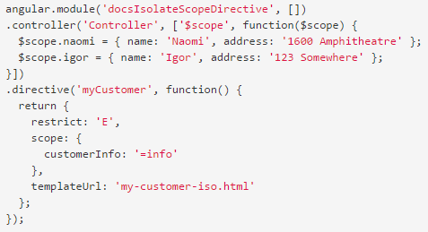

Isolation du scope
Directive scope
Passage du scope en paramètre
=

Slide 18
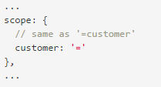
Ecriture simplifiée
L’utilisation de = sans paramètre indique que le nom du paramètre et le nom du scope sont identiques
Attention au CAMLCase

Slide 19
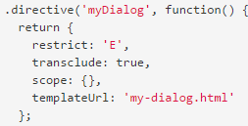


Transclude
Passage de paramètre en élément
Scope : {} isole le scope qui sera vide
Possibilité de mixer scope et transclude
NgTransclude dans le template permet d’utiliser le transclude

Slide 20
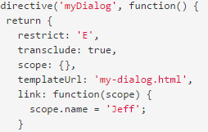

Link
Permet de lier une fonction à la directive pour accéder au scope en 2 ways

Slide 21
Link
Link permet également de modifier le DOM généré
function link(scope, element, attrs, controller, transcludeFn) { ... }

Slide 22
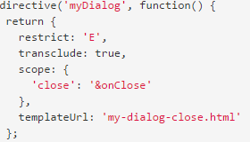
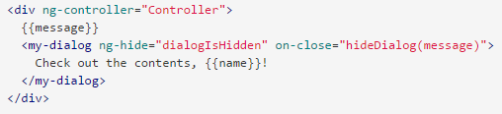

Passage d’une fonction en paramètre
Le scope & permet de passer une fonction en paramètre
Ecriture simplifiée & si les noms sont identiques

Slide 23
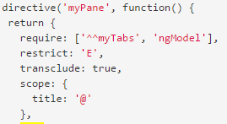
Dépendance de directives
Si une directive utilise une autre directive elle peut le signaler via require : [‘^^ …]
Scope : @ indique un passage par référence9

Slide 24
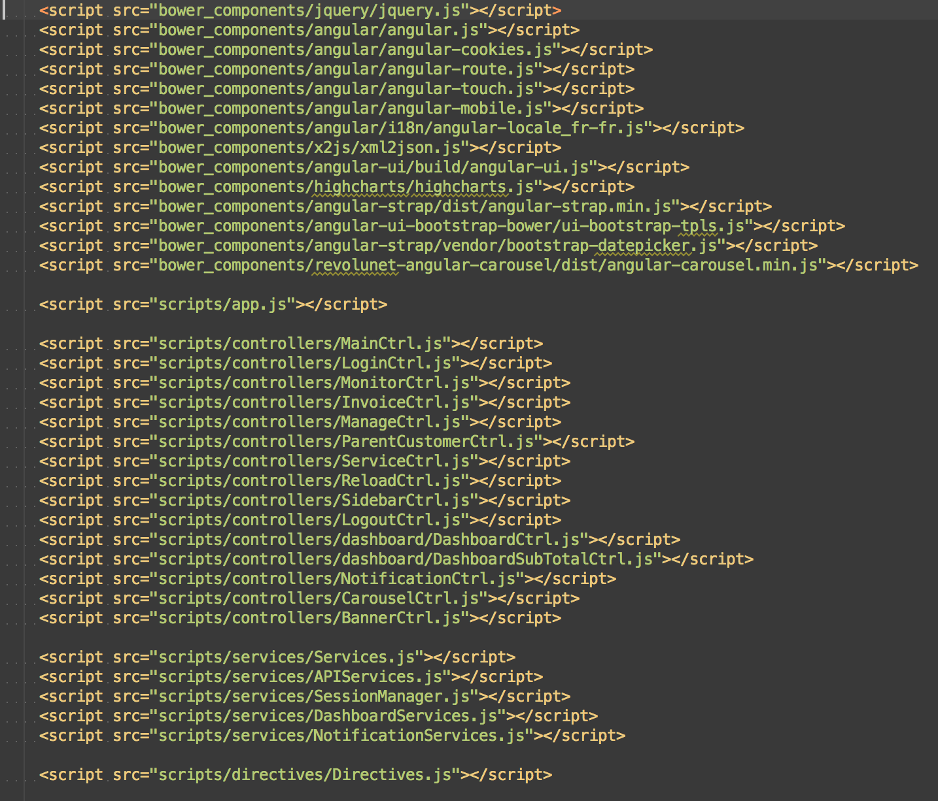
Réduire le nombre de requêtes
Voici l’ensemble des scripts chargés à l’appel de toutes les pages de notre application
L’inspection faite par l’outil Chrome Inspector, nous indique que près de 2 secondes sont nécessaires à l’appel de ces scripts à chaque chargement de notre application

Slide 25
Content Delivery network
CDN Google
<script src="https://ajax.googleapis.com/ajax/libs/angularjs/1.3.14/angular.min.js"></script>
<link rel="stylesheet" href="https://maxcdn.bootstrapcdn.com/bootstrap/3.3.4/css/bootstrap.min.css">
Rapide
En cache

Slide 26

Uglify
Ugligy.js est outil permettant de concaténer et “minifier” les fichiers JavaScript afin d’accéder à l’ensemble des scripts en ne réalisant qu’une seule requête, rendant ainsi le chargement de la page plus rapide
Nous passons ainsi à 453ms pour charger le script
Solution alternative + puissante : WebPack

